Slide 1
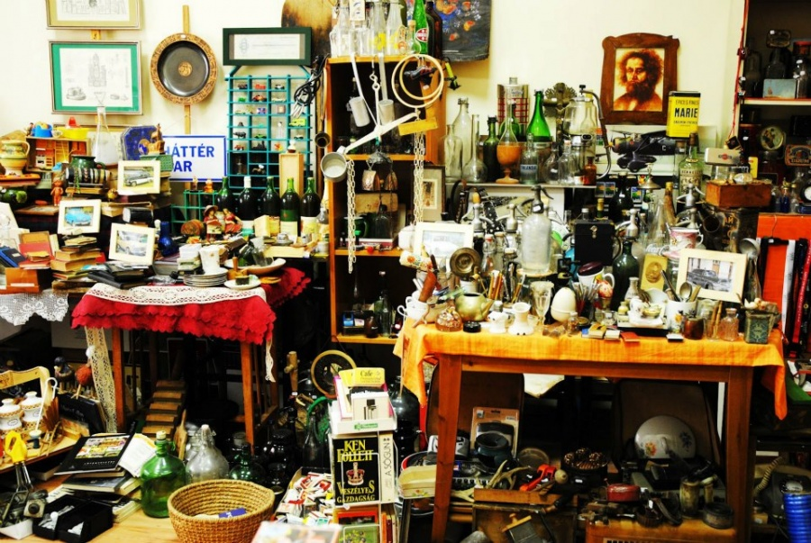
1
Tudásmenedzsment piactér KKV-nak (az „Okos Vállalkozás” koncepciója)
Gyulay Tibor
Tudásmenedzsment szakértő

Slide 2
A TM szakmához szólok
2
Eddigi konferenciákon: szinte magunk között voltunk, mégis az ügyfelekhez szóltam.
Nem új tudást hoztam. (Na jó, egy kicsit.)
Egy koncepció megvalósításához keresek partnereket.
Kisvállalkozók TM támogatása közösségi alapon.
Minta értékű modell felépítése.

Slide 3
Személyes indíttatás
3
Több, mint 30 év az oktatásban, tanácsadásban.
Úttörő szerep a tudásmenedzsment tanácsadásban. Sikeres nagyvállalati projektek.
TM a kicsiknek? - Nagy szükségük lenne rá! - Úgysem veszik meg!
Ugyanazt, ugyanúgy tényleg nem! → Új paradigma kell!

Slide 4
A tudás a kicsiknek is fontos, sőt!
4
Hatékonyság „A KKV-k egy munkaórára eső termelékenysége az Uniós átlag 47,9%-a.”
Számtalan ok (strukturális, tőke, erőforrások…)
Tudástőke mérete és a tudás kezelése az egyik legjelentősebb!
Hírlevél példa (személyes):
Ritkán használt funkció
1 órás munka 1+1 óráig tartott

Slide 5
A „nem-tudás veszteségek” területei a KKV-nál
5
Szervezeti tanulás → ismétlődő hibák.
Kritikus tudás → tudásvesztés, helyettesítés, zsarolás…
Dolgozók tudása (kiválasztás, betanítás, ellenőrzés, fejlesztés)
Tudásvagyon (Mi kell? Mink van? Használható formában?...
Tudás tárolás (hozzáférés, megtalálás, aktualitás, …)
Tudásátadás (attitűd, módszerek, idő…)

Slide 6
A kisvállalkozás nem kér a TM tanácsadásból
6
Ellenállás a tanácsadással szemben.
Rossz tapasztalatok?
Ez is egy TM probléma! („Inkább kitalálom.”)
Költségérzékenység
Más nyelvet beszél.
Azonnali válaszokat, megoldásokat vár.

Slide 7
A tanácsadó váltson paradigmát!
7
Beszéljünk a KKV nyelvén! (TM → „Okos Vállalkozás”)
Gyors válaszokat, megoldásokat adunk a konkrét problémáira.
Széles repertoárt kínálunk: az 1 oldalas ellenőrző listától a komplex módszertanig)
Segítünk az eligazodásban.
Bevonjuk a folyamatba: közösségi tér, partner szerep.

Slide 8
A TM tudás közösségi piactere
8
Csak tudásmenedzsment tartalmak
Változatos tudáscsere formák
Ingyenes és fizetős tartalmak
Nem csak KM EXPERT termékek; nyitott
Nincsenek elhatárolt szerepek.
Közösségi kommunikációs mechanizmusok.

Slide 9
A legmagasabb minőség biztosítása
9
Szakmai előszűrés
A szakma legjobbjai itt vannak.
Közösségi kontroll
Minősítési rendszer („védjegy” szakmai és közösségi alapon)
Tanuló rendszer (felhasználói vélemények, minőségi mutatószámok…)
Folyamatos fejlesztés

Slide 10
A rendszer üzemeltetőjének hozzáadott értéke
10
Operatív működtetés (IT, infrastruktúra, adminisztráció…
Marketing, PR (márkaépítés, közösség fejlesztés…)
Szabályok ellenőrzése
Szervezési háttérfeladatok (események szervezése)
Fejlesztés (technikai, működési, szakmai koordinációs)

Slide 11
Tiszta érdekeltség, hogy mindenkinek megérje!
11
A rendszer fenntartásába be kell szállni! (Értékarányos módon)
Tagdíj
Értékesítés jutaléka
Tartalom szolgáltatások díja
Ügyfélszerzés, közösségépítés
„Hűség rendszer” (Kedvezmények, levásárlás…)

Slide 12
A megvalósítás lépései (tények és tervek)
12
Tartalmak előállítása (Blog cikkek, tanulmány, módszertanok, tréning…)
Online marketing kampány május elejétől.
Ez nekünk is új!
Tartalom marketingre épül (mert be kell vezetni)
2 napos „Okos Vállalkozás” tréning június elején
Ősszel átfogó kampány
Regionális workshopok
2 napos tréning
7 hónapos fejlesztő csoport
TM Piactér indulás 2016 Q4

Slide 13
Partnereket keresünk! Hogy lehet beszállni?
13
Koncepció finomítása (műhely)
Tartalom felajánlás
Tréningbe is bekerülhet
Termék a tudáspiacra
Blog (szakmai) cikkek
Történetek (KKV és a TM)
Írásban
Videón
Marketing támogatás

Slide 14
Várom a partneri felajánlásokat!
14
Egy témába vágó cikk: http://kmexpert.hu/okos-vallalkozas-a-nem-tudas-kikuszobolese/
Az előadás anyaga elérhető lesz a honlapunkon is! Honlap: www.kmexpert.hu Érdemes feliratkozni a TM hírlevélre ugyanott! Közösségi oldalunk: facebook.com/KMexpert e-mail: gyulay.tibor@kmexpert.hu

